Slide 1
Algoritmi de sortare
Negruț Maria-Daniela
Grupa 133

Slide 2

Algoritmi:
Bubble Sort -$O(n^{2})$
Counting Sort - $O(n+k)$
Merge Sort - $O(n\log{n})$
Natural merge Sort - $O(n\log{n})$
Radix Sort base 10 - $O(n\lg{k})$
Radix Sort base 2 - $O(n\log_{2}{k})$
Quick Sort – pivot mediana medianelor din 5 - $O(n\log{n})$
Quick Sort – pivot random - $O(n\log{n})$
Quick Sort – pivot capăt drepata - $O(n\log{n})$

Slide 3
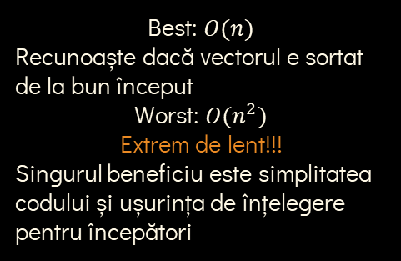
Bubble Sort
Principiu:
Prin comparații successive între vecini duce la fiecare iterație cel mai mare număr current la locul lui în vectorul sortat.
Îmbunătățire:
Complexități:
Știm la fiecare iterație că ultimele k elemente sunt sortate -> nu mai este nevoie să le comparăm
Dacă la o parcurgere întreagă a vectorului nu se realizează nicio interschimbare între elemente -> deja sortat ne putem opri
Best: $O(n)$
Recunoaște dacă vectorul e sortat de la bun început
Worst: $O(n^{2})$
Extrem de lent!!!
Singurul beneficiu este simplitatea codului și ușurința de înțelegere pentru începători

Slide 4
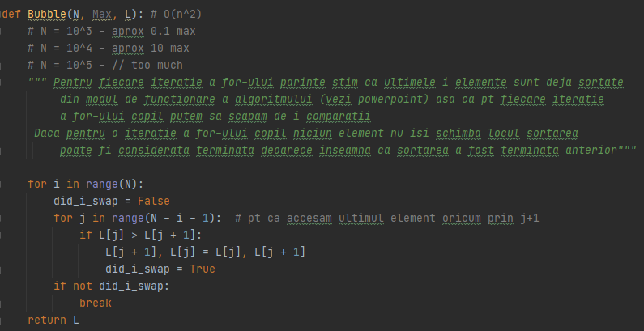

Slide 5
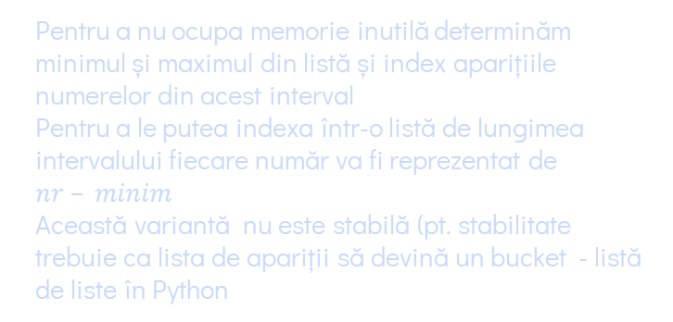

Counting Sort
Îmbunătățiri:
Pentru a nu ocupa memorie inutilă determinăm minimul și maximul din listă și index aparițiile numerelor din acest interval
Pentru a le putea indexa într-o listă de lungimea intervalului fiecare număr va fi reprezentat de $nr – minim$
Această variantă nu este stabilă (pt. stabilitate trebuie ca lista de apariții să devină un bucket - listă de liste în Python
Principiu:
Pentru fiecare număr se reține numărul de apariții și se pun la final în listă în ordine crescătoare de câte ori au apărut inițial
Complexități:
Worst = Best = $O(n+k)$
Space : $O(n+k)$ -> ineficient pentru probleme cu valori de dimensiuni mari

Slide 7
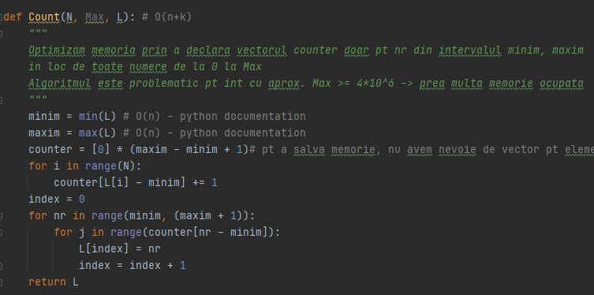

Slide 8

Principiu:
Merge Sort
Algoritm pe bază de comparații și principiul “divide et impera”. Se divide lista inițială în subprobleme de dimensiune 1 și se interclasează fiecare subproblemă până ajungem la lista finală sortată.
Complexități:
Worst = Best : $O\left(n\log{n}\right)$
Lista se divide indiferent și se interclasează liniar
Nu recunoaște dacă lista este deja sortată
Space: $O(n)$ – listă auxiliară pentru interclasare

Slide 9
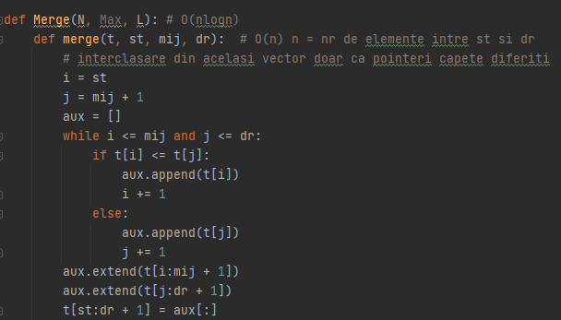

Slide 10
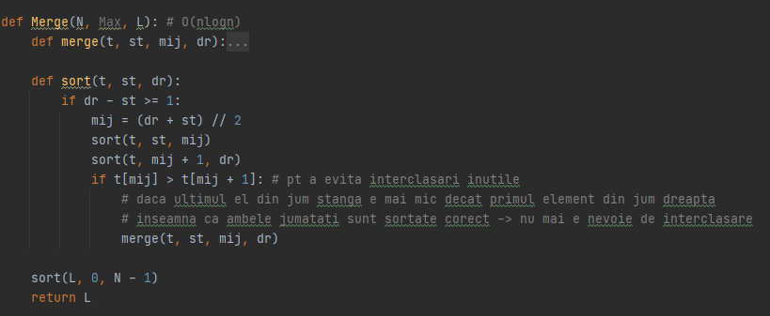

Slide 11
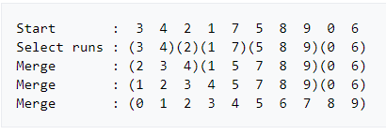
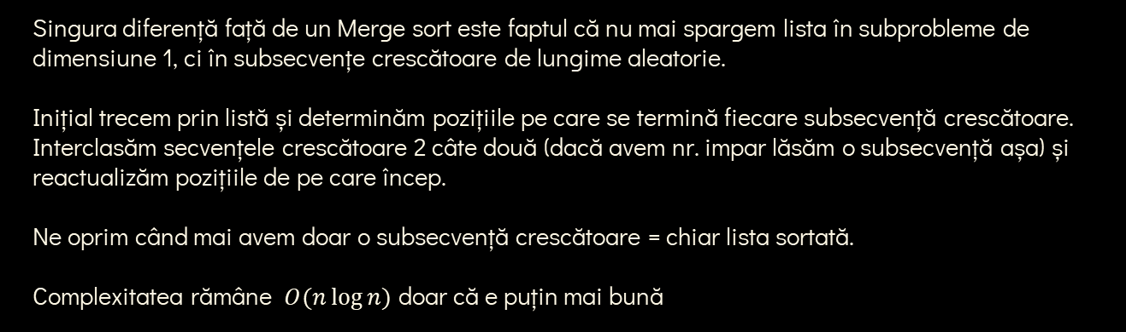
Natural merge Sort
Singura diferență față de un Merge sort este faptul că nu mai spargem lista în subprobleme de dimensiune 1, ci în subsecvențe crescătoare de lungime aleatorie.
Inițial trecem prin listă și determinăm pozițiile pe care se termină fiecare subsecvență crescătoare.
Interclasăm secvențele crescătoare 2 câte două (dacă avem nr. impar lăsăm o subsecvență așa) și reactualizăm pozițiile de pe care încep.
Ne oprim când mai avem doar o subsecvență crescătoare = chiar lista sortată.
Complexitatea rămâne $O(n\log{n)}$ doar că e puțin mai bună

Slide 12
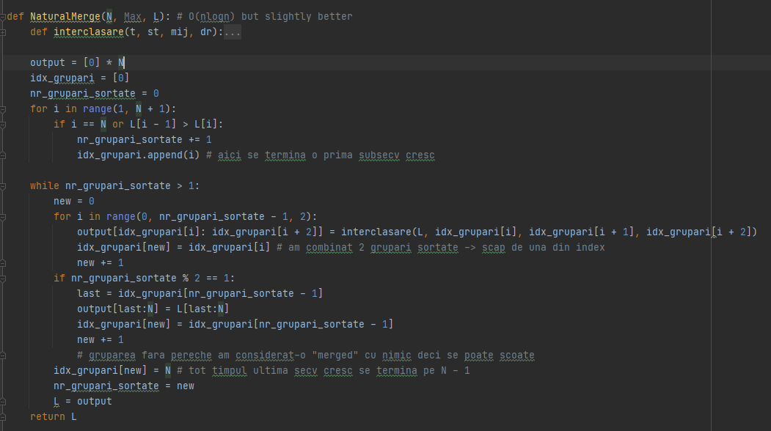

Slide 13
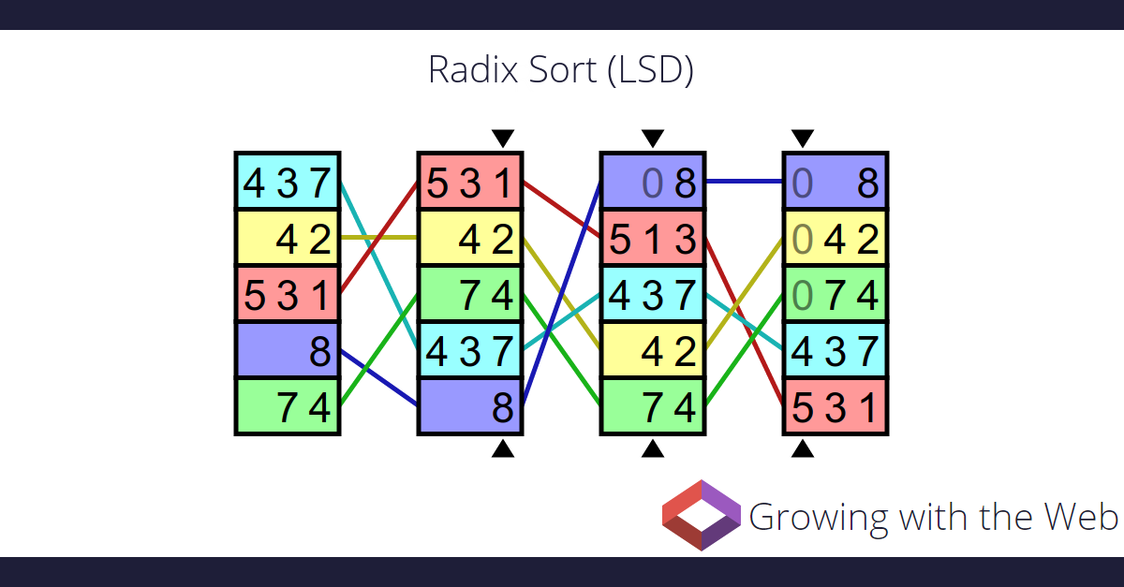
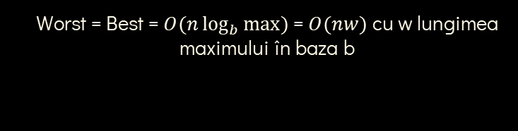
Radix Sort - LSD
Principiu:
Similar cu Counting Sort sau Bucket Sort. Începând cu cea mai din dreapta cifră din baza data sortăm numerele, apoi luăm următoarea cifră și sortăm numerele fără să stricăm ordinea anterioară, până rămânem fără cifre.
Implementarea nu este stabilă – pentru stabilitate trebuie ca pt. fiecare cifre să facem bucket sort
Complexitate:
Worst = Best = $O(n\log_{b}{max⁡)}$ = $O(nw)$ cu w lungimea maximului în baza b

Slide 14
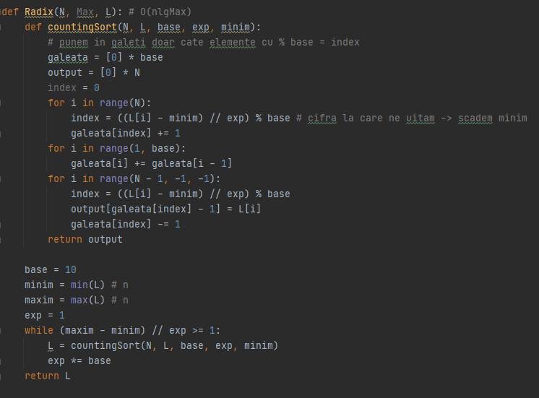
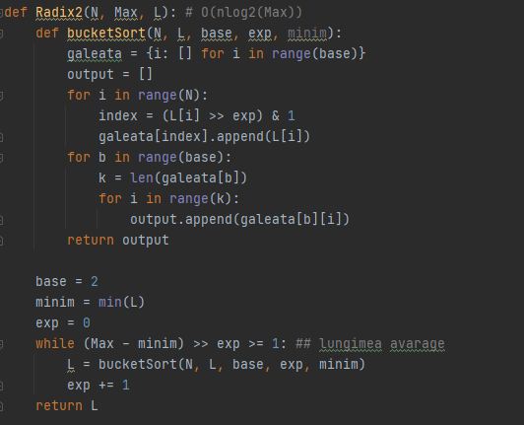

Slide 15

Quick Sort
Principiu:
Similar cu Merge Sort algoritmul se bazează pe “divide et impera”. În funcție de un pivot ales se partiționează vectorul pentru a pune pivotul în poziția bună. Iar funcția propriu zisă de “impera” nu mai există, toate modificările realizându-se pe vectorul dat.
Complexitate:
Best = $O\left(n\log{n}\right)$
Worst = $O\left(n^{2}\right)$
Funcționează greu pe liste cu nr mare de elemente
Însă nu alocă memorie în plus

Slide 16
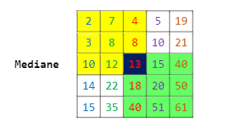
Quick Sort
Alegerea pivotului:
Algoritmul de mediana medianelor din 5 – complexitate O(n), ocupă memorie în plus, în teorie este o idee bună deoarece partiția se realizează aproximativ egal, doar că în practică durează mult prea mult
Random – o soluție practică bună, în general tinde să realizeze o partiție bună
Dreapta – o soluție bună cât timp lista nu este sortată

Slide 17
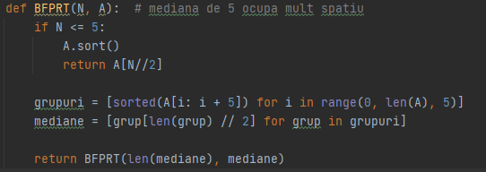

Slide 18
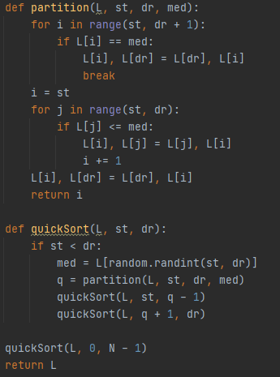
Alegerea pivotului (poate să fie de ex L[dr])

Slide 19
Rulări:

Slide 20
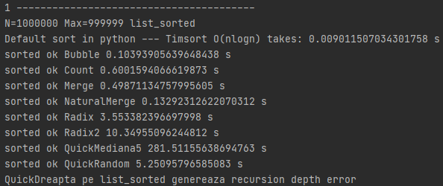
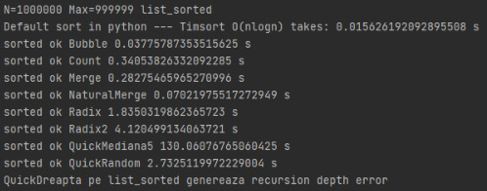
1. Lista deja sortată:
Calculator 2
Calculator 1
Bubble se parcurge în O(n) -> recunoaște lista sortată deja
Quick se partiționează prost în funcție de pivot

Slide 21
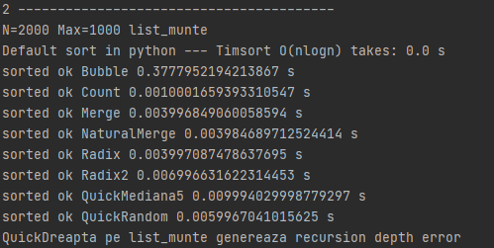
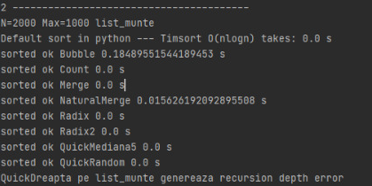
2. Lista de tip munte ( 1 2 3 4 5 4 3 2 1):
Calculator 2
Calculator 1
Chiar dacă dimensiunea listei este mica Bubble durează mult mai mult
Quick cu pivotul în dreapta nu partiționează bine

Slide 22
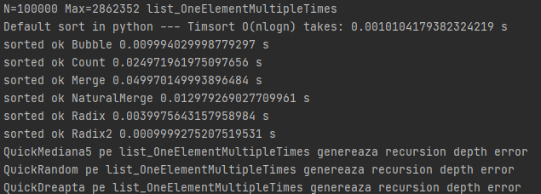
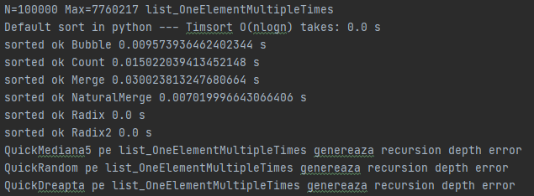
3. Lista cu un singur element de mai multe ori:
Calculator 2
Calculator 1
Quick nu partiționează bine

Slide 23
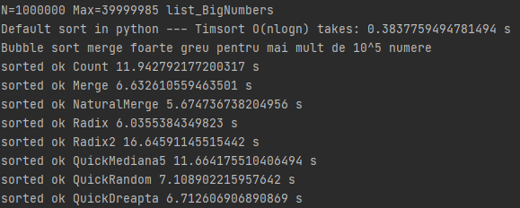
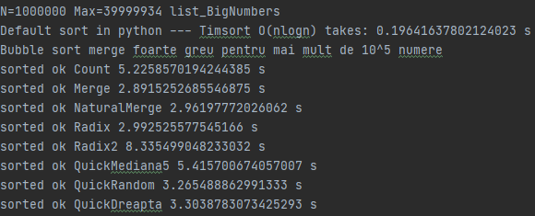
4. Lista cu elementul maxim foarte mare:
Calculator 2
Calculator 1
Count și Radix au timpul de rulare mare pentru numere de dimensiune mare

Slide 24
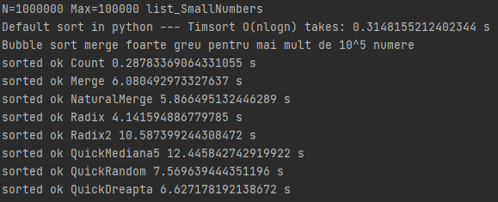
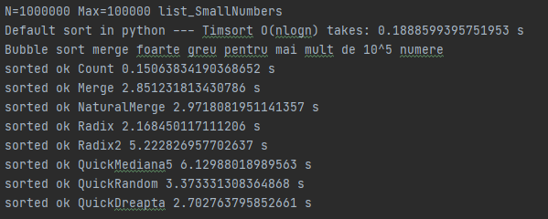
5. Lista cu elementul maxim foarte mic:
Calculator 2
Calculator 1
Pentru numere de dimensiune mica Count are un timp semnificativ mai mic decât toți ceilalți algoritmi.

Slide 25
Rulări pe teste generate:
https://github.com/NMDMaria/Tema_Laborator_Sortari/tree/main/Rul%C4%83ri

Slide 26
Concluzie:
BUBBLE SORT – foarte greu când testele nu au puține numere
– recunoaște listele deja sortate
COUNTING SORT – ocupă memorie în plus
– probleme la numere de dimensiune mare
– timp foarte bun în majoritatea cazurilor
MERGE SORT – ocupă memorie suplimentară
– timp bun în general
RADIX SORT – ocupă memorie suplimentară, probleme la numere de dimensiune mare
– timp bun în funcție de bază
QUICK SORT – instabil la liste de dimensiuni mari (in python genereaza recursion depth error)
– instabil la liste deja sortate în funcție de alegerea pivotului – dacă partiția e făcută prost (prea multe elemente mai mici ca pivotul, respective mai mari)
– Cu pivotul ales bine timpul este bun pe liste de dimensiune nu foarte mare

Slide 27
Please keep this slide for attribution

